Slide 1
এই মডেল কন্টেন্টটি পাঠদানের পূর্বে অনুগ্রহপূর্বক কন্টেন্টটি একবার দেখে নিন এবং স্লাইডের সংগে দেয়া নির্দেশনা ভালভাবে পড়ে নিন। পাঠদানে নিজস্ব কৌশল প্রয়োগে প্রয়োজনে নির্মাতার সংগে যোগাযোগ করুন। কন্টেন্টটি ব্যবহারের জন্য আপনাকে অজস্র ধন্যবাদ।

Slide 2
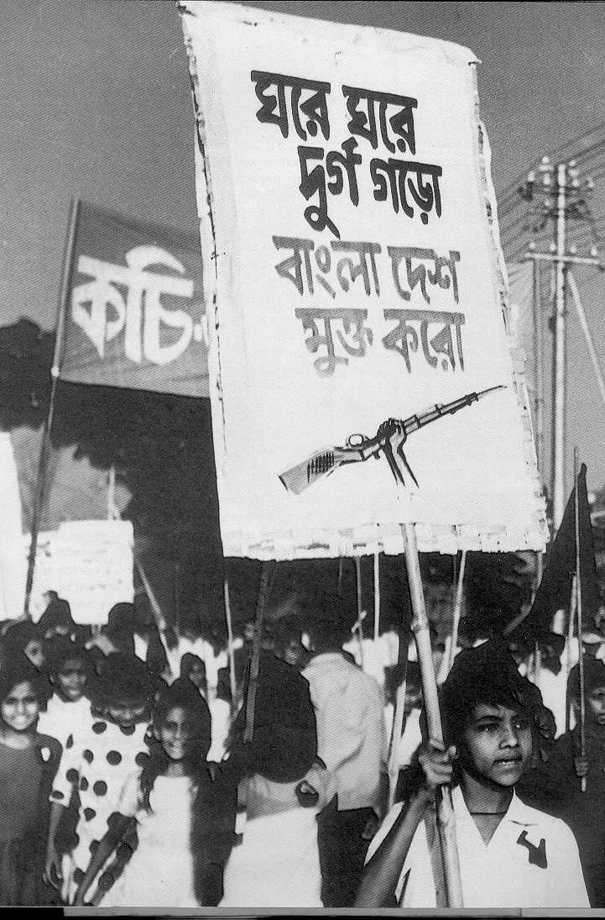
সকল শিক্ষার্থীকে
স্বাগতম
Notes:
এখানে পাঠের সঙ্গে সাদৃশ্যপূর্ণ অন্য কোন চিত্র ব্যবহার করা যেতে পারে। উল্লেখ্য, স্বাগতম স্লাইডেই পাঠের বিষয় ফুটে ওঠে এমন চিত্র ব্যবহার করা যেতে পারে।

Slide 3
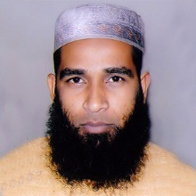

শিক্ষক পরিচিতি
পরিচিতি
পাঠ পরিচিতি
মোঃ মিজানুর রহমান
সহকারী শিক্ষক (বাংলা )
গাইবান্ধা সরকারি উচ্চ বালক বিদ্যালয়।
মুঠোফোন- 01717016140
asrumijan@gmail.com
বিষয়: বাংলা ১ম পত্র
(৩য় অধিবেশন)
শ্রেণি: ৮ম
সময়: ৫০ মিনিট
তারিখ: ১৬.০৫.১৫ খ্রিঃ

Slide 4
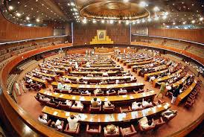
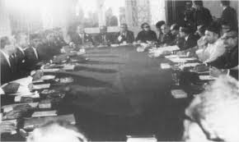
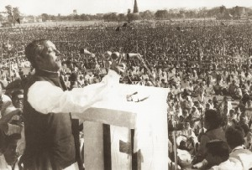
কত তারিখে অ্যাসেম্বলি কল করেছিল ?
আর টি সি শব্দের অর্থ কী ?
পাকিস্থানের রাষ্ট্রক্ষমতা কাদের হাতে হস্তান্তর করতে বলা হয়েছিল?
Notes:
প্রশ্নোত্তরের মাধ্যমে পাঠ শিরোনাম বের করে আনতে হবে।

Slide 5
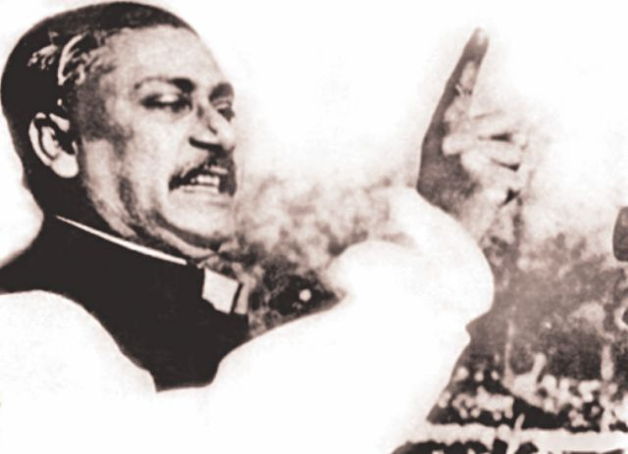
এবারের সংগ্রাম স্বাধীনতার সংগ্রাম
শেখ মুজিবুর রহমান
Notes:
শিক্ষক শিক্ষার্থীদেরকে পাঠ শিরোনাম খাতায় লিখে নিতে বলবেন।

Slide 6
শিখনফল
এ পাঠ শেষে শিক্ষার্থীরা...
‘পূর্ববাংলা থেকে পশ্চিম পাকিস্তানে এক পয়সাও চালান হতে পারবে না।’- এ কথা বলার কারণ বর্ণনা করতে পারবে।
‘কিন্তু যদি এদেশের মানুষকে খতম করার চেষ্টা করা হয়, বাঙালিরা বুঝেসুঝে কাজ করবেন’- এ কথাটি ব্যাখ্যা করতে পারবে।
‘রক্ত যখন দিয়েছি, আরও রক্ত দিব। এদেশের মানুষকে মুক্ত করে ছাড়ব ইনশাল্লাহ। এবারের সংগ্রাম স্বাধীনতার সংগ্রাম’- স্বাধীনতা সম্পর্কিত বঙ্গবন্ধুর এই উক্তির তাৎপর্য মূল্যায়ন করতে পারবে।

Slide 7
আদর্শ পাঠ
আমি প্রধানমন্ত্রীত্ব চাই না। আমরা এদেশের মানুষের অধিকার চাই। আমি পরিস্কার অক্ষরে বলে দেবার চাই যে, আজ থেকে এই বাংলাদেশে কোর্ট-কাচারি, আদালত-ফৌজদারি, শিক্ষা প্রতিষ্ঠান অনির্দিষ্টকালের জন্য বন্ধ থাকবে। গরিবের যাতে কষ্ট না হয়, যাতে আমার মানুষ কষ্ট না করে সেজন্য সমস্ত অন্যান্য যে জিনিসগুলো আছে, সেগুলির হরতাল কাল থেকে চলবে না।
Notes:
আদর্শ পাঠ এর সময় শিক্ষার্থীদের পাঠ্য বইয়ের সংগে মিলিয়ে নিতে বলব।

Slide 8

জোড়ায় কাজ
বঙ্গবন্ধু প্রধানমন্ত্রীত্বকে প্রাধান্য দেননি কেন?
Notes:
সময় থাকলে এই স্লাইডে দেয়া কাজটি করা যেতে পারে।

Slide 9
সরব পাঠ
Notes:
শিক্ষার্থীরা নিজেরা সরবে পাঠ করবেন।

Slide 10
ভিডিওটি মনোযোগ সহকারে দেখে
‘পূর্ববাংলা থেকে পশ্চিম পাকিস্তানে এক পয়সাও চালান হতে পারবে না।’- এ কথা বলার কারণ কী ছিল তা উল্লেখ করতে হবে?
Notes:
জোড়ায় কাজ- ‘পূর্ববাংলা থেকে পশ্চিম পাকিস্তানে এক পয়সাও চালান হতে পারবে না।’-এ কথা বলার কারণ কি ছিল তা উল্লেখ করতে হবে?

Slide 11
জোড়ায় কাজ
‘পূর্ববাংলা থেকে পশ্চিম পাকিস্তানে
এক পয়সাও চালান হতে পারবে না।’
- এ কথা বলার কারণ কী ছিল ?
Notes:
জোড়ায় কাজ- ‘পূর্ববাংলা থেকে পশ্চিম পাকিস্তানে এক পয়সাও চালান হতে পারবে না।’-এ কথা বলার কারণ কি ছিল ?

Slide 12
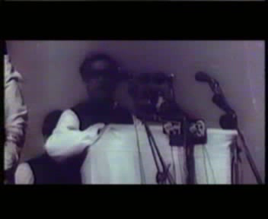
ভিডিওটি মনোযোগ সহকারে দেখে
‘কিন্তু যদি এদেশের মানুষকে খতম করার চেষ্টা করা হয়, বাঙালিরা বুঝেসুঝে কাজ করবেন’- কথাটি ব্যাখ্যা করতে হবে।
Notes:
জোড়ায় কাজ—’কিন্তু যদি এদেশের মানুষকে খতম করার চেষ্টা করা হয়,বাঙালিরা বুঝেসুঝে কাজ করবেন’-কথাটি ব্যাখ্যা কর।

Slide 13
জোড়ায় কাজ
‘কিন্তু যদি এদেশের মানুষকে খতম করার চেষ্টা করা হয়, বাঙালিরা বুঝেসুঝে কাজ করবেন’- কথাটি ব্যাখ্যা কর।
Notes:
জোড়ায় কাজ—’কিন্তু যদি এদেশের মানুষকে খতম করার চেষ্টা করা হয়,বাঙালিরা বুঝেসুঝে কাজ করবেন’-কথাটি ব্যাখ্যা কর।

Slide 14
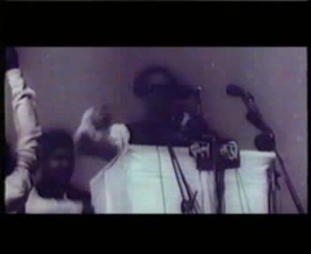
ভিডিওটি মনোযোগ সহকারে দেখে
‘রক্ত যখন দিয়েছি,আরও রক্ত দিব। এদেশের মানুষকে মুক্ত করে ছাড়ব ইনশাল্লাহ। এবারের সংগ্রাম স্বাধীনতার সংগ্রাম’- স্বাধীনতা সম্পর্কিত বঙ্গবন্ধুর এই উক্তির তাৎপর্য মূল্যায়ন করতে হবে।
Notes:
দলীয় কাজ - ‘রক্ত যখন দিয়েছি,আরও রক্ত দিব।এদেশের মানুষকে মুক্ত করে ছাড়ব ইনশাল্লাহ।এবারের সংগ্রাম স্বাধীনতার সংগ্রাম’-স্বাধীনতা সম্পর্কিত
বঙ্গবন্ধুর এই উক্তির তাৎপর্য মূল্যায়ন কর।

Slide 15
দলগত কাজ
‘রক্ত যখন দিয়েছি,আরও রক্ত দিব। এদেশের মানুষকে মুক্ত করে ছাড়ব ইনশাল্লাহ। এবারের সংগ্রাম স্বাধীনতার সংগ্রাম’-স্বাধীনতা সম্পর্কিত বঙ্গবন্ধুর এই উক্তির তাৎপর্য মূল্যায়ন কর।
Notes:
দলীয় কাজ - ‘রক্ত যখন দিয়েছি,আরও রক্ত দিব।এদেশের মানুষকে মুক্ত করে ছাড়ব ইনশাল্লাহ।এবারের সংগ্রাম স্বাধীনতার সংগ্রাম’-স্বাধীনতা সম্পর্কিত
বঙ্গবন্ধুর এই উক্তির তাৎপর্য মূল্যায়ন কর।

Slide 16
মূল্যায়ন
কর্মচারীদের কত তারিখে বেতন নিয়ে আসার কথা বলা হয়েছিল?
ব্যারাক শব্দের অর্থ কী?
সরকারি কর্মচারীদের উদ্দেশ্যে বঙ্গবন্ধু কী বলেছিলেন?
বঙ্গবন্ধু কাদেরকে আমাদের ভাই বলেছিলেন?
পূর্ববাংলা থেকে পশ্চিম পাকিস্তানে কী চালান হতে পারবে না?
Notes:
শিক্ষক শিক্ষার্থীদের মূল্যায়নের প্রশ্ন করে ফলাবর্তন প্রদান করবেন

Slide 17







মায়ানমারে গণতন্ত্র প্রতিষ্ঠায় যার নাম চিরস্মরণীয় হয়ে থাকবে তিনি হলেন অং সান সুচি। এর জন্য তাকে দীর্ঘদিন কারাবাস করতে হয়েছে। তবুও তিনি গণতন্ত্র প্রতিষ্ঠায় নিরলস কাজ করে যাচ্ছেন।
উত্তর সঠিক হয়েছে
আবার চেষ্টা কর
উদ্দীপকের আলোকে নিচের প্রশ্ন দুটির উত্তর দাও (অ্যাকশন বাটন ব্যবহার করে )।
অং সান সুচি ও বঙ্গবন্ধু উভয়ের মধ্যে মিল কোথায়?
ক. দেশপ্রেম
খ. ক্ষমতা লাভ
গ. স্বেচ্ছায় কারাবরণ
ঘ.দেশ ত্যাগ
অং সান সুচি ও বঙ্গবন্ধুর প্রত্যাশা ছিল-
i. স্বায়ত্ত্বশাসন প্রতিষ্ঠা ii. গণতন্ত্র প্রতিষ্ঠা iii. দেশের মানুষের মুক্তি
নিচের কোনটি সঠিক ?
ক. i
খ. ii
গ. iও ii
ঘ. ii ও iii
Notes:
শিক্ষক শিক্ষার্থীদের প্রশ্ন করে সঠিক উত্তর নির্দেশ করবেন। এই স্লাইডটিতে অ্যাকশন বাটনের ব্যবহার করা হয়েছে। প্রতিটি উত্তরে মাউস ক্লিক করলেই “ আবার চেষ্টা কর/ উত্তর সঠিক হয়েছে” অডিওটি শুনতে পাবেন।

Slide 18
বাড়ির কাজ
৭ই মার্চের ভাষণ বাঙালীদের কাছে এত গুরুত্বপূর্ণ কেন?- ১৫টি বাক্যে তোমার মতামত লেখ।
Notes:
এখানে পাঠের সঙ্গে সাদৃশ্যপূর্ণ অন্য কোন বাড়ির কাজ দেয়া যেতে পারে।

Slide 19
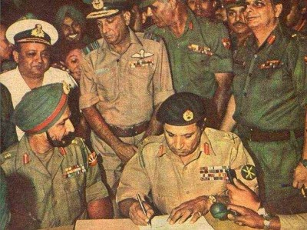
সকল শিক্ষার্থীকে
ধন্যবাদ
Notes:
এখানে পাঠের সঙ্গে সাদৃশ্যপূর্ণ অন্য কোন চিত্র ব্যবহার করা যেতে পারে। উল্লেখ্য ধন্যবাদের ক্ষেত্রে পাঠ শেষে যে ধরণের শিখনফল অর্জিত হল তার ভিত্তিতে চিত্রটি দিলে ভাল হয়।

